Slide 1

Федеральное государственное бюджетное образовательное учреждение высшего образования
«МИРЭА – Российский технологический университет»
РТУ МИРЭА
Институт информационных технологий
Кафедра инструментального и прикладного программного обеспечения
Дисциплина «Производственная практика»
ТЕХНОЛОГИЧЕСКАЯ ПРАКТИКА
Веб-приложение для управления групповыми мероприятиями с функциями разделения бюджета и отслеживания задач
Студент: Парусов П.А.
Группа: ИКБО-30-21
Руководитель: к.э.н., доцент Чупров К.К.
Москва 2025

Slide 2
Цель
Целью работы является разработка веб-приложения для управления групповыми мероприятиями с функциями разделения бюджета, отслеживания задач и уведомлений, а также проектирование его архитектуры с применением современных технологий и методологий.
Задачи
провести анализ предметной области и существующих решений;
провести выбор инструментов и методов создания информационной системы;
провести проектирование функциональной схемы
провести проектирование архитектуры информационной системы

Slide 3
Анализ предметной области
Проанализировав несколько интернет-ресурсов имеющих похожую тематику, был выявлен следующий функционал:
Название веб-сервиса | Trello | Splitwise | Asana
Управление задачами | + | - | +
Разделение бюджета | - | + | -
Координация участников | + | - | +
Поддержка командной работы | + | + | +
Интеграции с другими сервисами | + | + | +

Slide 4
Разработка требований
Функциональные требования:
управление мероприятиями
управление задачами
разделение бюджета
комментарии к задачам
напоминания и уведомления
Нефункциональные требования:
Время отклика API: ≤ 1 сек (до 100 пользователей)
Безопасность: JWT, шифрование
Развертывание: Docker
Доступность: не менее 99,5% времени
Аппаратные требования (минимальные):
Сервер: 1 ядра, 8 ГБ ОЗУ, 256 ГБ SSD

Slide 5
Технологии проектирования
Для разработки системы были выбраны следующие средства:
Серверная часть:
Go (Gin): язык для микросервисов с высокой производительностью и поддержкой конкурентности.
RabbitMQ: брокер сообщений для асинхронной коммуникации.
Клиентская часть:
React + Javascript: для создания динамичных и адаптивных интерфейсов.
СУБД:
PostgreSQL: реляционная БД для надежного хранения структурированных данных.
Redis: in-memory кэш для ускорения доступа к данным.
Развертывание:
Docker: для контейнеризации и упрощения масштабирования.
Инструменты разработки:
GoLand: IDE для разработки на Go.
Visual Studio Code: IDE для фронтенда на React и Javascript.
PgAdmin: для управления PostgreSQL.

Slide 6
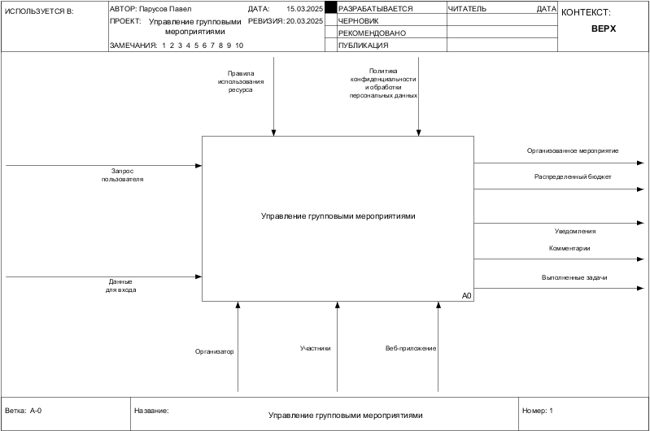
Проектирование функциональной схемы
Контекстная диаграмма функциональной схемы

Slide 7
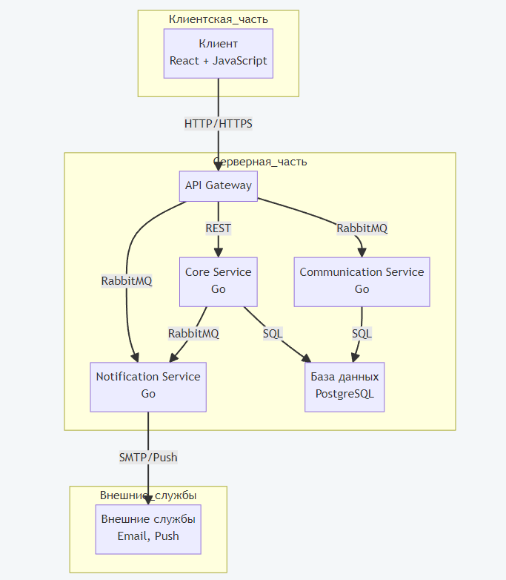
Проектирование архитектуры информационной системы
Архитектура системы (диаграмма компонентов)

Slide 8
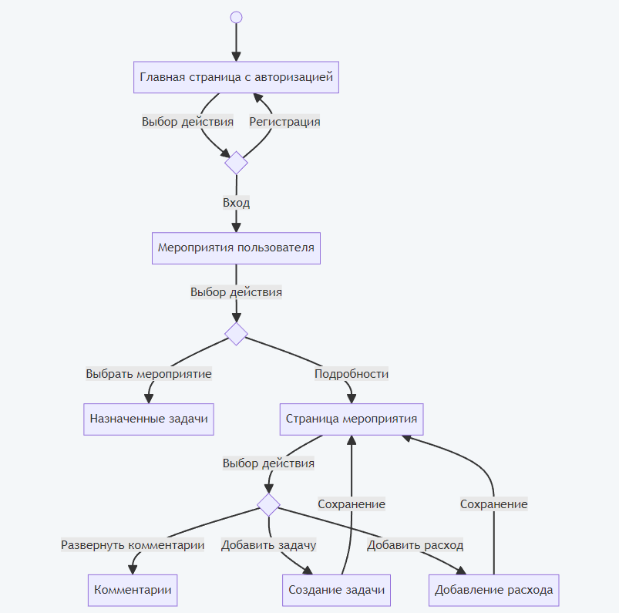
Разработка диаграмм логической модели системы
Схема связи страниц клиентской части ИС

Slide 9
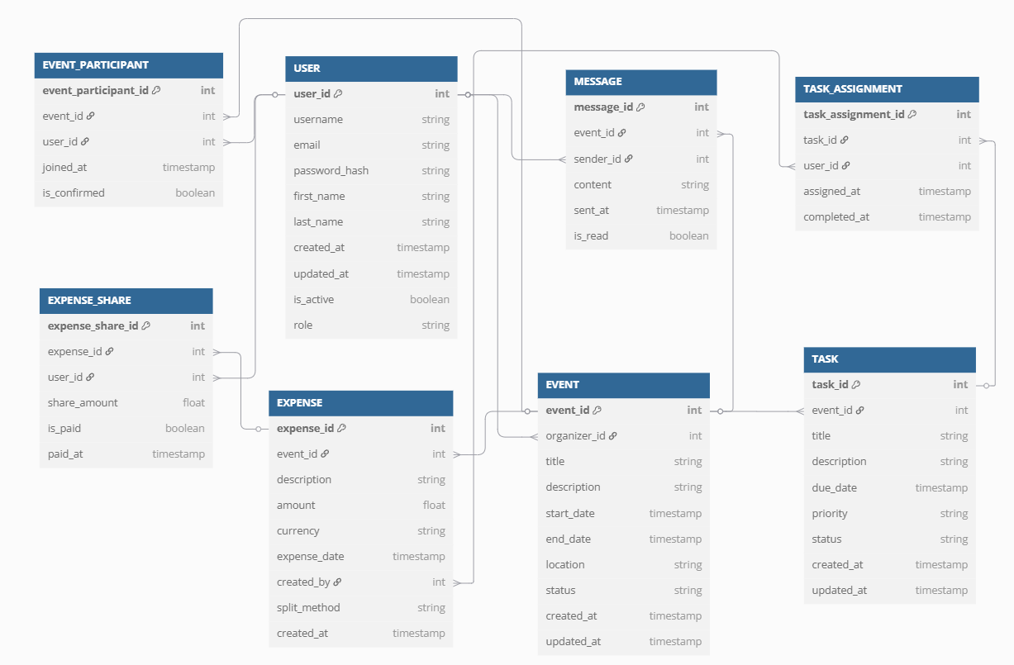
Проектирование схемы базы данных
Схема базы данных системы

Slide 10
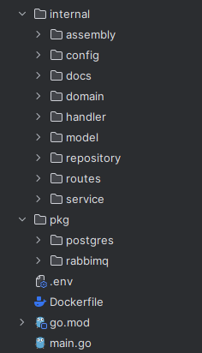
Разработка серверной части системы
Структура разработанных модулей

Slide 11
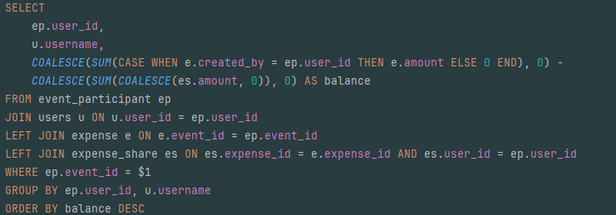
Запрос для получения балансов пользователя
Оптимизированный запрос для получения структуры балансов

Slide 12
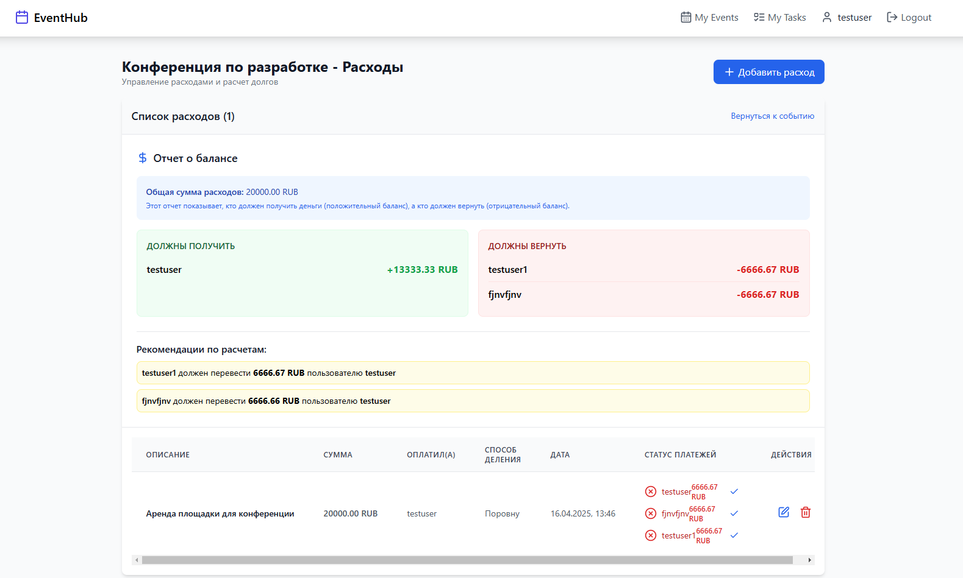
Страница управления расходами
Разработанная страница расходов

Slide 13
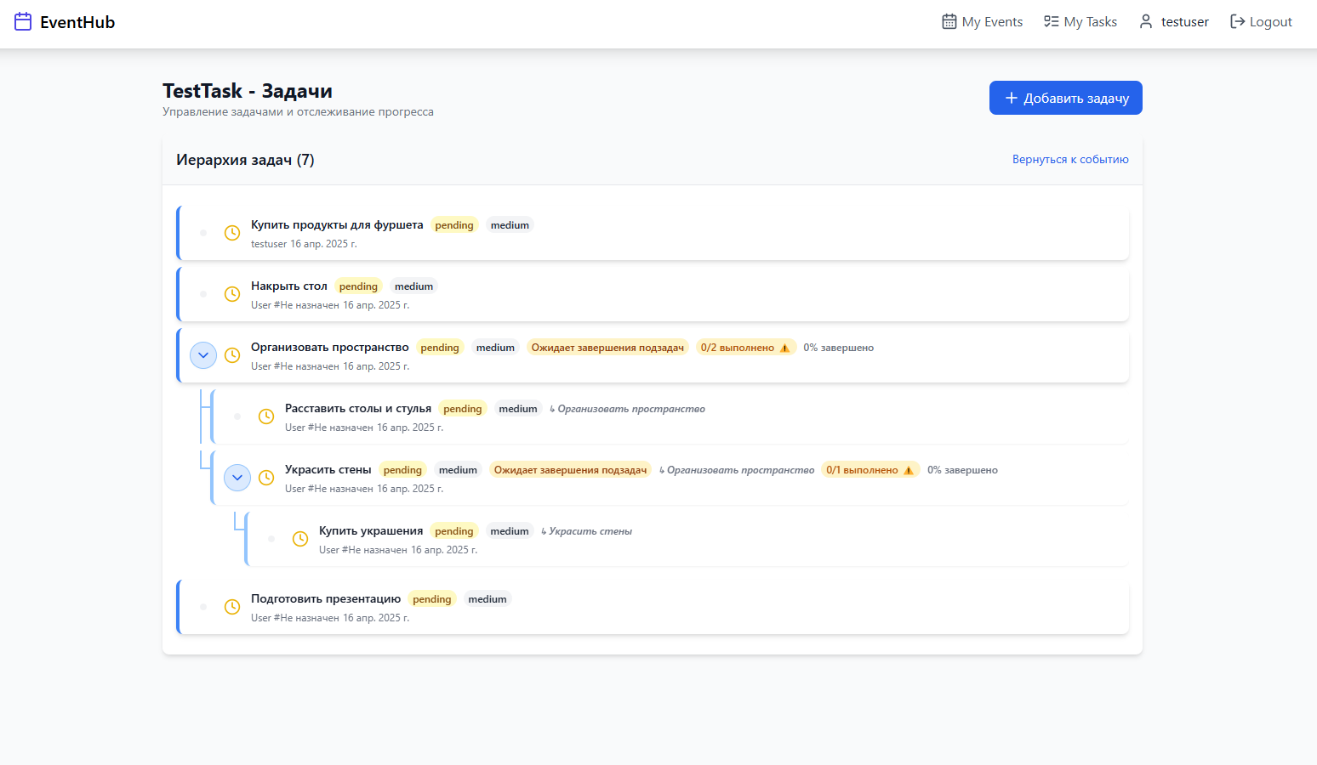
Страница управления задачами
Разработанная страница управления задачами

Slide 14
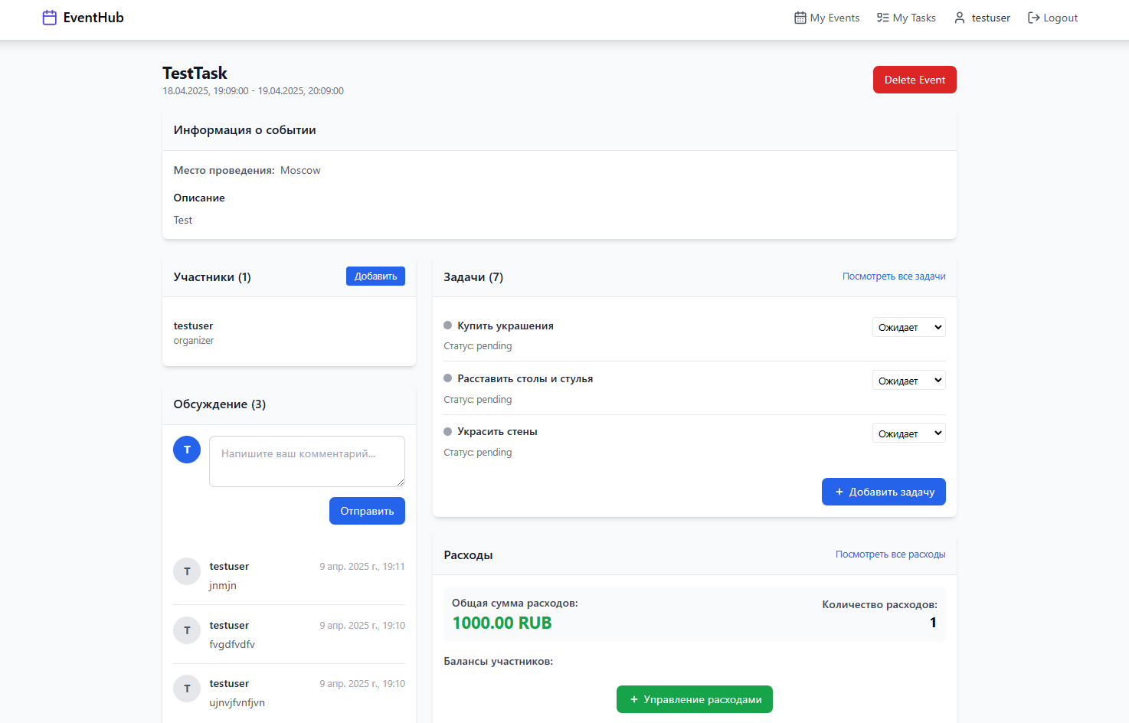
Страница конкретного события
Разработанная страница конкретного события

Slide 15
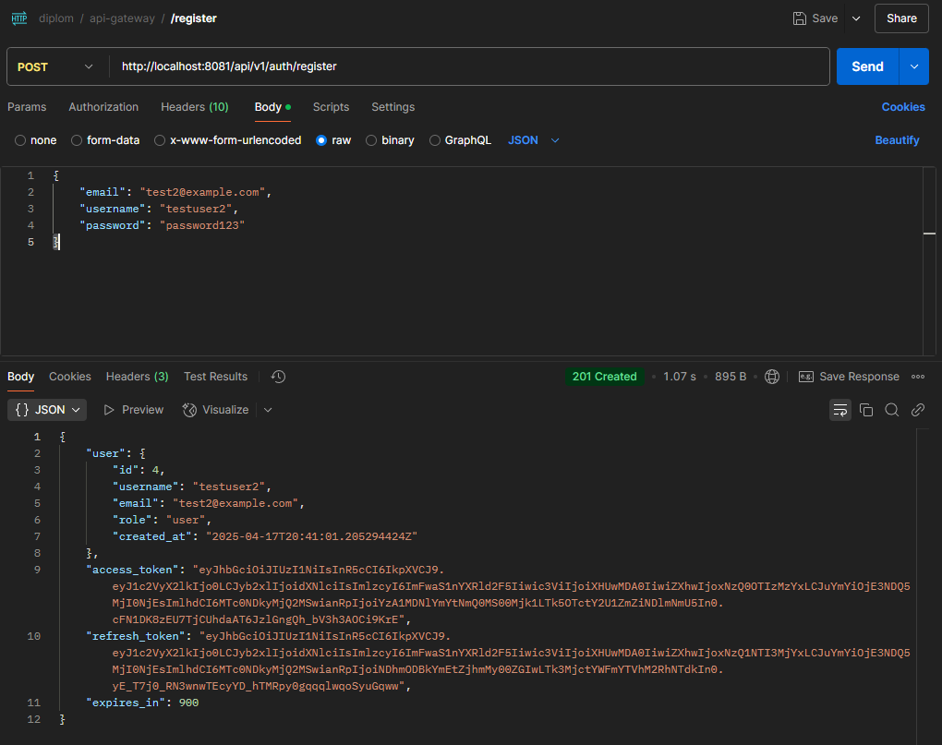
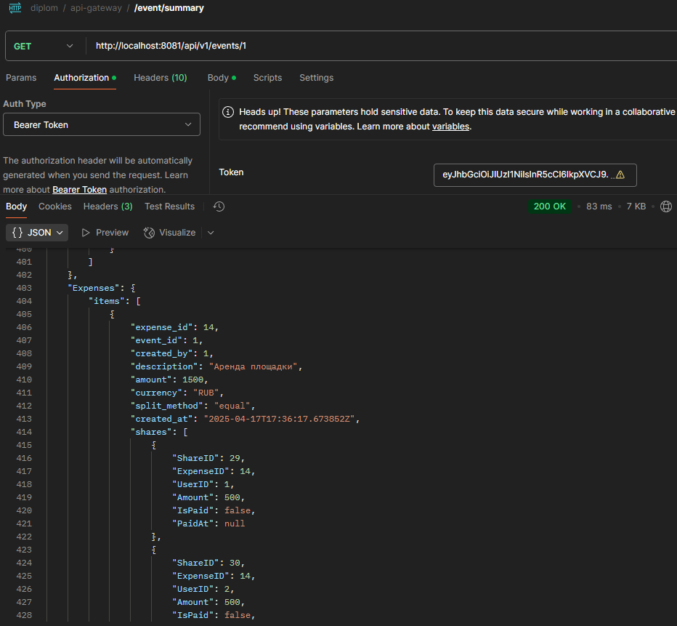
Тестирование в Postman

Slide 16
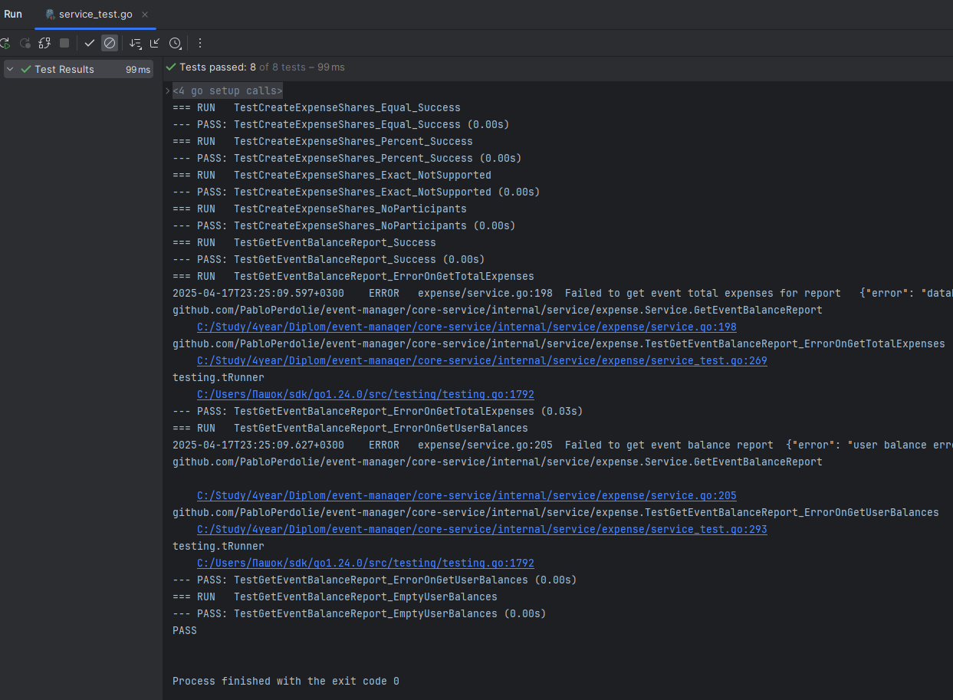
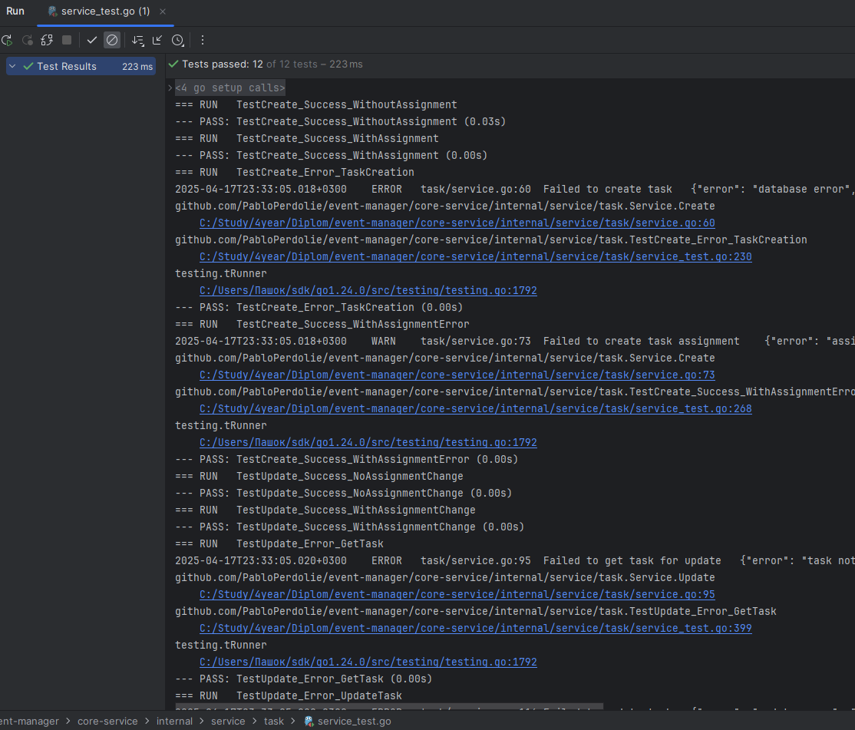
Модульное тестирование

Slide 17
Расчет вычислительной и емкостной сложности
Функция | Описание | T | V
ListTaskByEvent | Метод получения списка задач по событию | O(n) | O(n)
GetEventBalanceReport | Метод получения баланса пользователей в событии | O(n+k) | O(k)

Slide 18
Результаты
Проведен анализ предметной области, изучены существующие решения для оценки спроса (Trello, Splitwise, Asana).
Сформулированы требования к системе, разработано техническое задание на создание системы.
Разработаны диаграммы логической модели системы, включая функциональную схему IDEF0 и архитектуру микросервисов.
Спроектирована микросервисная архитектура и схема базы данных, обеспечивающие гибкость и масштабируемость.
Проведена разработка веб-приложения

Slide 19
СПАСИБО ЗА ВНИМАНИЕ!

